Slide 1

Practica de iniţiere în specialitate
Raport de evaluare
Tema: Informatica de gestiune – baze de date
Student: Calancea Cătălin
Grupa: MI-222
Conducător: asist.univ. R. Branişte

Slide 2

Subiectele abordate:
Noțiuni generale despre baze de date
Utilizatorii băncilor de date
Arhitectura bazei de date
Modele de baze de date
Abordări de bază ale stocării datelor
Elemente ale bazelor de date relaţionale
Instrumente pentru limbajul bazei de date

Slide 3

Baza de date (BD) - este nucleul băncii de date și reprezintă un set de date interconectate și stocate în comun dintr-un anumit domeniu, organizate într-un mod special și stocate în memorie externă (fișiere de baze de date).
Bancă de date - un sistem de date special organizate - baze de date, precum și instrumente tehnice, software, lingvistice, organizatorice și metodologice menite să asigure acumularea centralizată și utilizarea colectivă multifuncțională a datelor.
Un sistem informatic este un sistem care implementează colectarea, procesarea și manipularea automată a datelor și include hardware, software și personal de întreținere pentru procesarea datelor. Băncile de date sunt o formă modernă de sisteme informaționale.

Slide 4
Bazele de date computerizate pot conține orice, de la text simplu (cum ar fi numele, prenumele și adresa) până la structuri complexe, inclusiv imagini, sunete și imagini. Stocarea datelor într-un format cunoscut permite recuperarea datelor în formatul dorit prin utilizarea diferitelor metode de procesare. Funcționarea bazei de date este asigurată de administratorul bazei de date.
Sistem de gestiune al bazelor de date (SGBD) - un set de limbaje și instrumente software concepute pentru a crea, întreține și partaja o bază de date cu mulți utilizatori.

Slide 5
Funcțiile SGBD includ:
Traducerea schemei care definește structura datelor și este scrisă în limbajul de definire a datelor într-o reprezentare internă utilizată de sistem în timpul lucrului ulterioar cu datele;
Ccrearea unei baze de date (încărcarea datelor în baza de date);
Implementarea solicitărilor utilizatorilor (formulate într-un limbaj special adoptat în acest SGBD) de sortare și selecție după criterii specificate, precum și extragerea unei părți din baza de date, care poate fi însoțită de editare și prelucrare a informațiilor;
Actualizarea unei părți a bazei de date fără modificarea structurii datelor;
Asigurarea protecției datelor și a priorităților în utilizarea acestora.
Se poate de spus că funcția principală a SGBD este de a oferi utilizatorului bazei de date posibilitatea de a lucra cu acesta fără a aprofunda detaliile la nivel hardware. Adică, toate solicitările utilizatorilor către baza de date, adăugarea și ștergerea datelor, selecțiile, actualizarea datelor - toate acestea sunt furnizate de SGBD.

Slide 6
Funcțiile SGBD includ:
Traducerea schemei care definește structura datelor și este scrisă în limbajul de definire a datelor într-o reprezentare internă utilizată de sistem în timpul lucrului ulterioar cu datele;
Ccrearea unei baze de date (încărcarea datelor în baza de date);
Implementarea solicitărilor utilizatorilor (formulate într-un limbaj special adoptat în acest SGBD) de sortare și selecție după criterii specificate, precum și extragerea unei părți din baza de date, care poate fi însoțită de editare și prelucrare a informațiilor;
Actualizarea unei părți a bazei de date fără modificarea structurii datelor;
Asigurarea protecției datelor și a priorităților în utilizarea acestora.
Se poate de spus că funcția principală a SGBD este de a oferi utilizatorului bazei de date posibilitatea de a lucra cu acesta fără a aprofunda detaliile la nivel hardware. Adică, toate solicitările utilizatorilor către baza de date, adăugarea și ștergerea datelor, selecțiile, actualizarea datelor - toate acestea sunt furnizate de SGBD.

Slide 7
Utilizatorii băncilor de date
Utilizatori finali (clienții unui site , etc.);
Administratorii băncii de date;
Dezvoltatori și administratori de aplicații (programatori de aplicații).

Slide 8
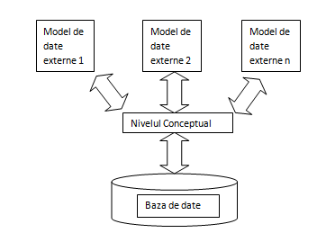
Arhitectura bazei de date
Nivelul modelurilor de date
Acesta este un set de reprezentări externe ale datelor pe care aplicațiile le procesează și modul în care utilizatorul le vede pe ecran. Poate fi un tabel cu date sortate, cu un filtru aplicat, un formular, un raport, un rezultat de interogare.

Slide 9
Arhitectura bazei de date
Nivelul conceptual
Aici baza de date este prezentată în cea mai generală formă, care combină datele utilizate de toate aplicațiile

Slide 10
Arhitectura bazei de date
Nivelul fizic
Acestea sunt datele reale aflate pe medii externe.

Slide 11
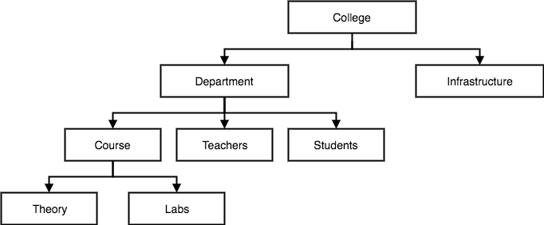
Modele de baze de date
Modelul ierarhic presupune organizarea datelor sub forma unei structuri arborescente. La nivelul cel mai de sus al structurii se află rădăcina copacului, care nu are noduri mai înalte

Slide 12
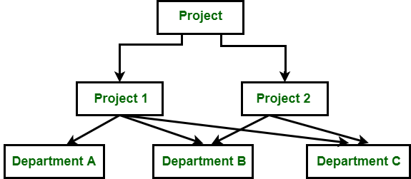
Modele de baze de date
Modelul de reţea presupune organizarea datelor sub forma unei structuri de reţea, când orice element poate fi asociat cu orice alt element

Slide 13
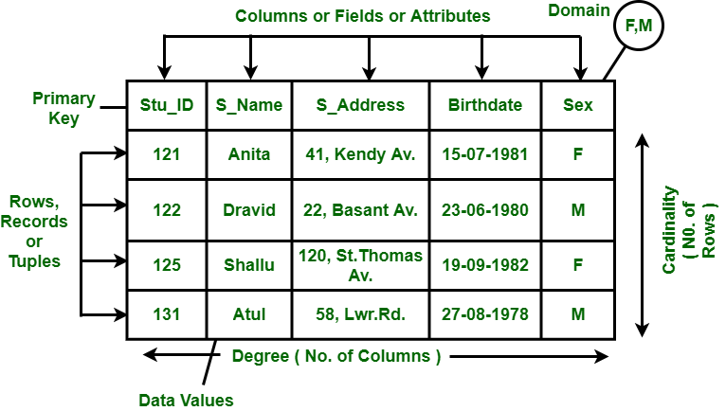
Modele de baze de date
Modelul relațional presupune utilizarea de tabele bidimensionale, relația dintre care se realizează prin valorile unuia sau mai multor câmpuri de potrivire. Mai mult, fiecare rând al tabelului este unic, ceea ce este asigurat de utilizarea cheilor care conțin unul sau mai multe câmpuri ale tabelului

Slide 14
Abordări de bază ale stocării datelor
Completitudinea datelor - baza de date ar trebui să ofere o descriere completă și adecvată a domeniului subiectului. În acest caz, trebuie respectat principiul redundanței minime.
Consistența datelor - datele care sunt stocate în baza de date trebuie verificate pentru corectitudine la introducere, există interdicția de duplicare a datelor.
Integritatea datelor:
  la descrierea relațiilor, trebuie asigurate legăturile corecte între tabele, ceea ce este asigurat prin actualizări și ștergeri în cascadă;
  blocarea înregistrărilor modificate în timpul lucrului cu baza de date;
  mecanism de tranzacție (secvență de operații pe baza de date), care vă permite să reveniți cu câțiva pași, anulând ultimele acțiuni, efectuând un „rollback”.

Slide 15
Abordări de bază ale stocării datelor
Baze de date locale
Acestea se află pe computerul pe care lucrează utilizatorul. Toate informațiile sunt utilizate în modul exclusiv. Utilizatorul controlează accesul la date.
Baze de date centralizate
Baza de date centralizată este stocată pe un computer central, utilizatorii și programele de aplicație au acces de la distanță la baza de date. Avantajele unei baze de date centralizate sunt costurile minime de ajustare. Un astfel de sistem este de preferat dacă cerințele de securitate și integritate a datelor sunt importante. Dezavantajul este complexitatea întreținerii, timpul de răspuns crescut, costurile de transmitere a datelor, o defecțiune a sistemului central dezactivează întreaga rețea.

Slide 16
Abordări de bază ale stocării datelor
Bazele de date centralizate sunt implementate pe baza a două arhitecturi cu acces la rețea:
Arhitectura „file-server” presupune alocarea uneia dintre mașinile din rețea ca una centrală (file server), care stochează o bază de date centralizată partajată. Restul mașinilor din rețea joacă rolul stațiilor de lucru, care practic prelucrează datele primite sub formă de fișiere de bază de date în conformitate cu solicitările utilizatorilor;
Arhitectura „client-server” a devenit standardul pentru SGBD-ul modern, atunci când serverul deține și gestionează resursele informaționale ale sistemului, iar clientul le folosește. Mașina centrală (server de baze de date), pe lângă stocarea bazei de date, asigură cea mai mare parte a procesării datelor. O solicitare de la un client (stație de lucru) generează o căutare și regăsire a datelor pe server, care sunt apoi transportate prin rețea către client (spre deosebire de transferurile de fișiere din arhitectura anterioară).

Slide 17
Abordări de bază ale stocării datelor
Baze de date distribuite
O bază de date distribuită presupune stocarea și gestionarea datelor în mai multe noduri ale unei rețele de calculatoare și transferul de date între acestea în procesul de execuție a interogărilor. Diferite computere pot stoca nu numai tabele diferite, ci și fragmente diferite ale unei mese uriașe. În același timp, nu contează pentru utilizator modul în care este organizată stocarea datelor.

Slide 18
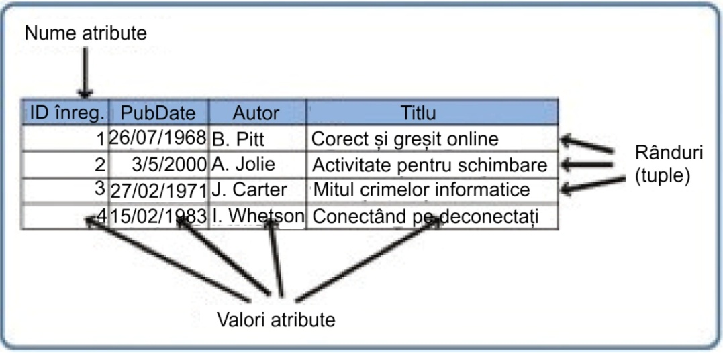
Elemente ale bazelor de date relaţionale
Obiectul principal al bazelor de date relaționale este un tabel. Cea mai simplă bază de date are cel puțin un tabel. Structura oricărui tabel bidimensional este alcătuită din coloane și rânduri, analogii cărora în baza de date sunt câmpuri și înregistrări

Slide 19
Elemente ale bazelor de date relaţionale
Celula - o unitate elementară de organizare logică a datelor, care corespunde unei unități indivizibile de informații.
Celula are următoarele caracteristici:
Nume - determină modul de accesare a datelor acestui câmp;
Tip - definește tipul de date care pot fi conținute în câmp;
Dimensiune – determină lungimea maximă a datelor plasate în câmp;
Format - determină modul în care sunt formatate datele din câmp

Slide 20
Elemente ale bazelor de date relaţionale
Operațiile care se pot efectua cu celulele:
Descriere (indicarea numelui, tipului și lungimii câmpului);
Editare (schimbarea numelui, tipului și lungimii câmpului);
Manipulare (adăugarea, mutarea și ștergerea câmpurilor).

Slide 21
Elemente ale bazelor de date relaţionale
O înregistrare (tuplu) - o colecție de câmpuri legate logic.
Operațiile care se pot efectua cu înregistrarile:
Introducerea datelor în câmpurile de înregistrare;
Editarea înregistrărilor;
Indexarea înregistrărilor;
Sortarea înregistrărilor;
Căutarea înregistrărilor după unul sau mai multe criterii.

Slide 22
Elemente ale bazelor de date relaţionale
Un tabel - colecție de înregistrări cu aceeași structură.
Operațiile care se pot efectua cu tabelele:
Selectarea – se realizează pe un singur tabel (relația rezultată conține un subset de înregistrări care îndeplinesc o anumită condiție);
Unirea – se realizează pe două tabele (relația rezultată include toate înregistrările primului tabel și tuplurile lipsă ale celei de-a doua relații);
Intersecția – efectuată pe două tabele (relația rezultată include toate înregistrările primului tabel, care se află și în a doua relație);
Conexiune – se efectuează pe două tabele, în fiecare dintre acestea fiind selectat un atribut, conform căruia se va realiza îmbinarea (relația rezultată include toate atributele tabelelor sursă).

Slide 23
Elemente ale bazelor de date relaţionale
Pașii pentru a crea o bază de date folosind orice SGBD:
Crearea structurii bazei de date, de ex. determinarea listei de câmpuri din care constă fiecare tabel, a tipurilor (numerice, text, logice etc.) și a dimensiunilor acestora, precum și definirea câmpurilor cheie pentru a oferi legăturile necesare între date;
Introducerea și editarea datelor în tabele folosind formularul standard prezentat implicit sub forma unui tabel sau folosind formulare de ecran special create;
Prelucrarea datelor conținute în tabele folosind interogări;
Ieșirea informațiilor despre rezultate folosind rapoarte.

Slide 24
Aceste etape sunt implementate folosind diverse comenzi.
Comenzile de fișiere oferă:
Crearea de noi și deschiderea bazelor de date existente;
Salvarea și redenumirea obiectelor create anterior;
Comenzile de editare oferă:
Imprimarea obiectelor bazei de date.
Comenzile de editare oferă:
Copierea obiectelor;
Mișcarea obiectelor;
Îndepărtarea obiectelor;
Inserarea de desene, diagrame și obiecte create în alte programe;
Găsirea și înlocuirea informațiilor dintr-un document sau dintr-o parte a acestuia.

Slide 25
Aceste etape sunt implementate folosind diverse comenzi.
Comenzile de formatare oferă:
Alinierea datelor;
Instalarea diferitelor tipuri de fonturi;
Alegerea grosimii și culorii liniilor, fundalului etc.
Comenzile cu mai multe ferestre oferă:
Lucrați cu mai multe ferestre deodată;
Schimbarea locației și dimensiunii ferestrei;
Împărțirea unei ferestre mari în părți și fixarea acestora.

Slide 26
Instrumente pentru limbajul bazei de date
SQL (Structured Query Language – limbaj de interogare structurat) – este un limbaj de programare care este folosit pentru interacțiunea utilizatorului cu o bază de date.
FoxPro 3.0, Visual Basic 4.0, Visual C++, Access 7.0, SQL Server 6.5. Cea mai interesantă caracteristică a acestor pachete este capacitatea lor mare de integrare, colaborare și partajare a datelor, deoarece aceste pachete sunt produse ale aceluiași producător și folosesc, de asemenea, tehnologii similare de schimb de date.

Slide 27
Bibliografie
Simonovici S.V. Informatica. Curs de bază: Manual pentru universități. standard de a treia generație. - Sankt Petersburg: Peter, 2015. - 640 p.
Hlebnikov A.A. Tehnologia informației: manual. – M.: KNORUS, 2014. – 472 p.
Karpova T.S. Baze de date: modele, dezvoltare, implementare. - Sankt Petersburg: Peter, 2001. - 304 p.
Data K. J. Introducere în sistemele de baze de date. - K., M., Sankt Petersburg: Editura „Williams”. - 2000. - 848 p.
Kuznetsov S. Baze de date. curs introductiv

